Slide 1

Подходы к управлению движением наноспутников в групповом полете
Международный семинар
«Навигация и управление движением»
Самара, 28 сентября – 2 октября
Д.С. Иванов, М.Ю. Овчинников
Институт прикладной математики им.М.В.Келдыша РАН

Slide 2
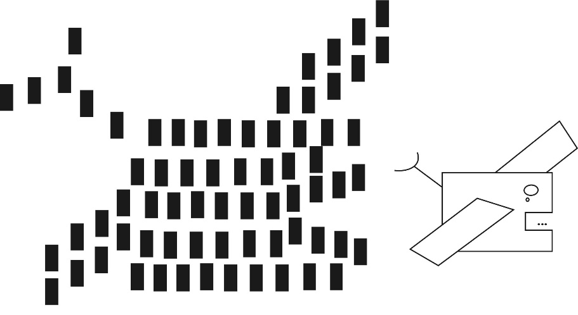
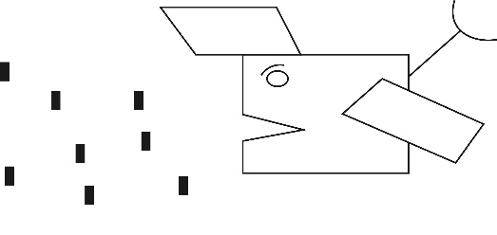
Что такое распределенная космическая система?
Космическая система, состоящая из нескольких космических элементов, которые могут общаться, координировать действия и взаимодействовать для достижения общей цели
- Отказоустойчивость отдельных составных частей
- Масштабируемость и гибкость в проектировании и развертывании системы
- Новые возможности по сравнению с одиночным аппаратом
Не паникуйте!
ОРГАНИЗУЙТЕСЬ!

Slide 3
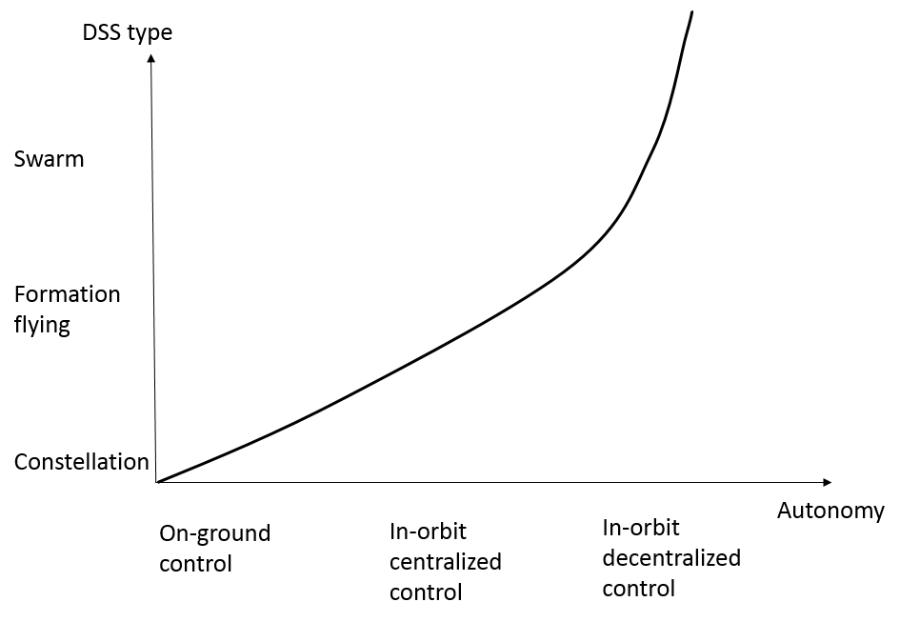
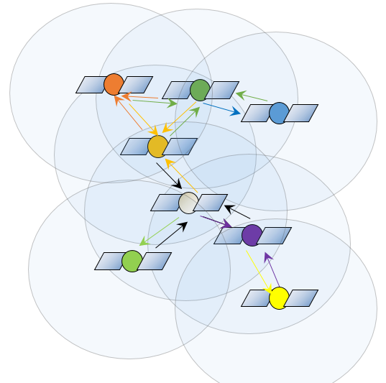
Основные параметры распределенных систем
Число космических аппаратов
Степень автономности
Связь между аппаратами
Тип относительных
траекторий
Область коммуникаций

Slide 4
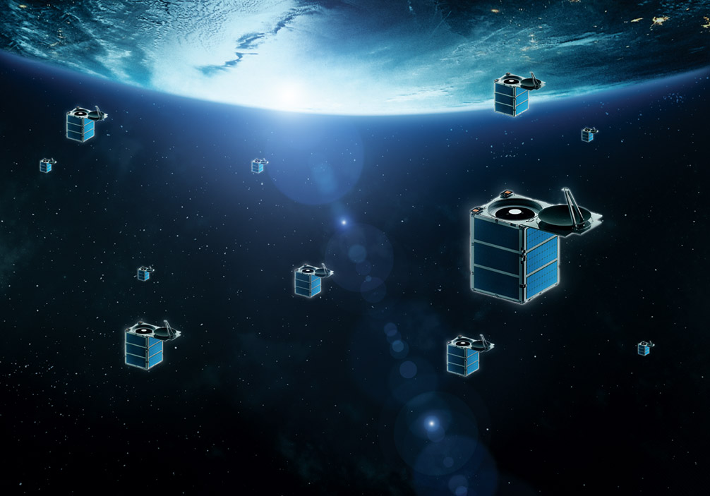
Групповой полет спутников
движение двух и более спутников на расстояниях много меньше радиуса орбиты
выполнение единой задачи
межспутниковый канал связи
повышение надежности миссии
удешевление за счет миниатюризации и стандартизации спутников и кластерного запуска

Slide 5
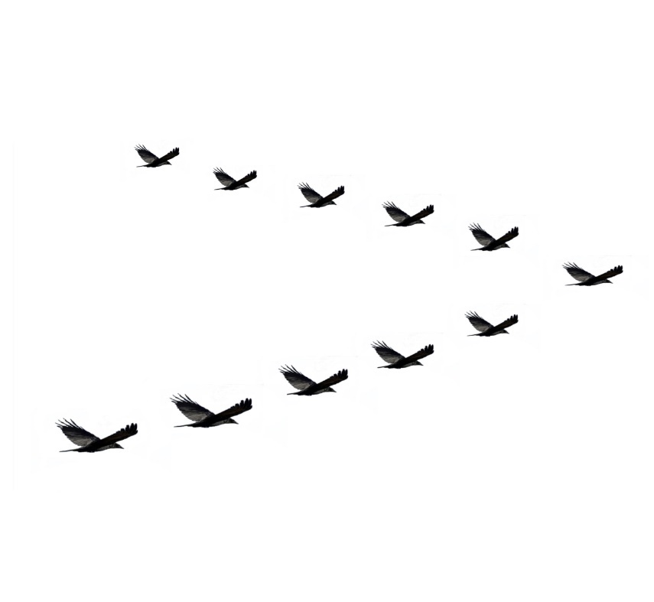
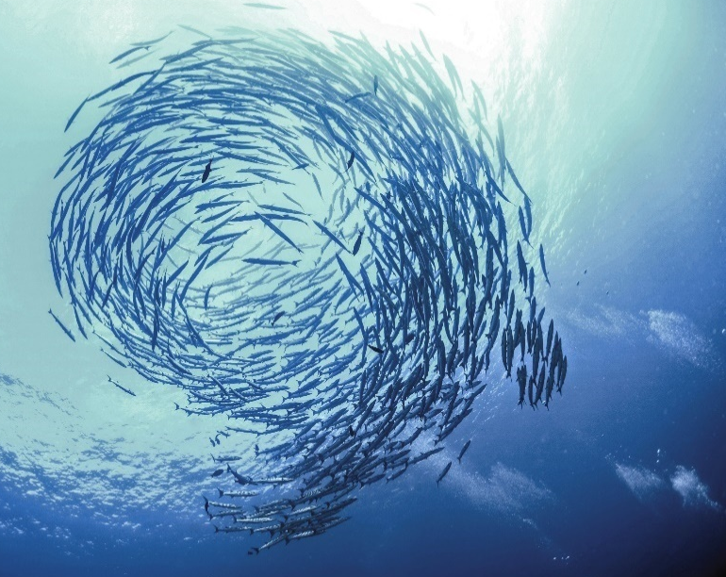
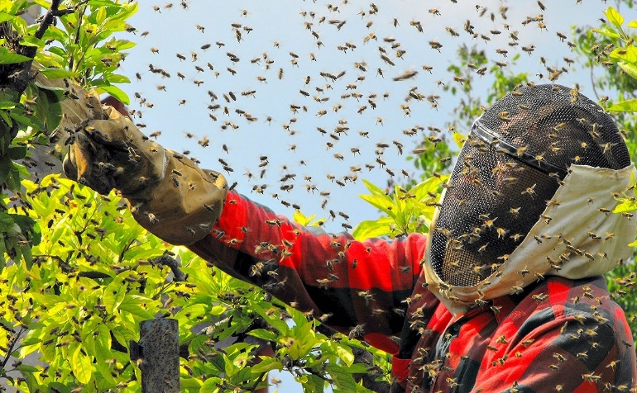
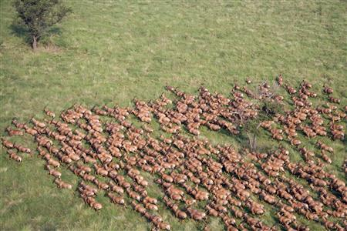
Биологические распределенные системы
Косяк рыб
Стая птиц
Рой пчел
Стадо животных
Notes:
Most of natural examples are not really relevant.
The main feature for them is the predators repel.
However, some examples are good. Flock of birds looks for better food situation scanning large areas. Swarm of bees does the same with nice communication features.

Slide 6
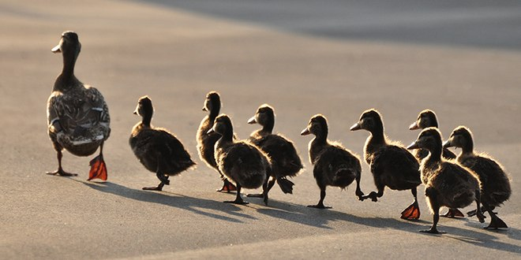
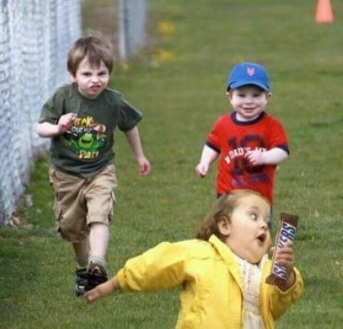
Особенности централизованного управления движением
Относительно небольшое число аппаратов в группе
Движение строится относительного главного аппарата
Типы взаимодействия:
  Материнско-дочерние:
  материнский аппарат командует и управляет дочерними
  Лидер-последователь: движение лидера отслеживается остальными аппаратами для сохранения конфигурации
  Охотник-цель: охотник отслеживает цель, которая может быть некооперирующей
Как правило, обмен информацией со всеми элементами группы
Движение по заданным траекториям

Slide 7
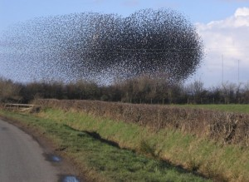
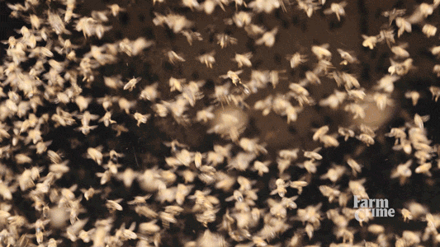
Особенности децентрализованного управления движением
Большое число аппаратов в группе
Нет главного аппарата
Некоординированное управление каждым отдельным элементом роя
Использование локальной информации о движении ближайших соседей
Как правило, движение по случайным, но ограниченным траекториям

Slide 8
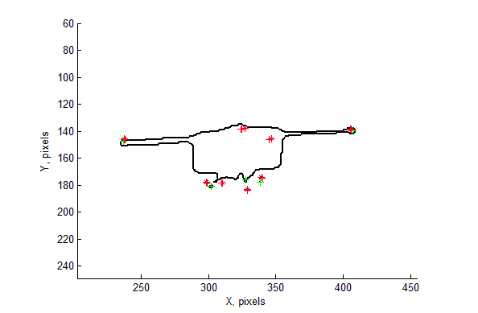
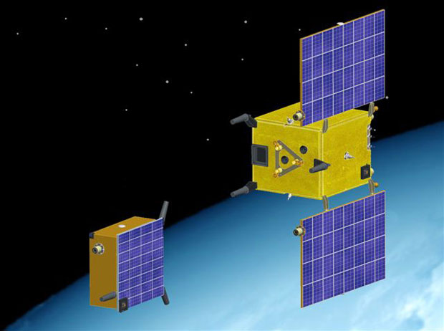
Коммуникационные ограничения
Для управления каждым спутником в рое необходимо, чтобы было известно относительное движение каждого из аппаратов
Однако в случае значительного количества спутников это трудновыполнимая задача из-за аппаратных ограничений системы определения относительного движения и/или ограничений межспутниковой связи
Принципы систем определения относительного движения:
  Обработка видеоизображения
  Радиочастотные дальномеры
  Использование сигналов навигационных спутников и передача данных об орбитальном движении по межспутниковому каналу
Определение относительного движения
аппарата Чибис-М
Дальномеры миссии Prisma

Slide 9
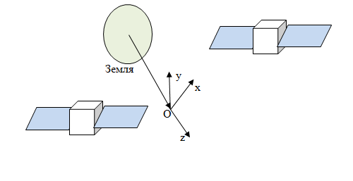
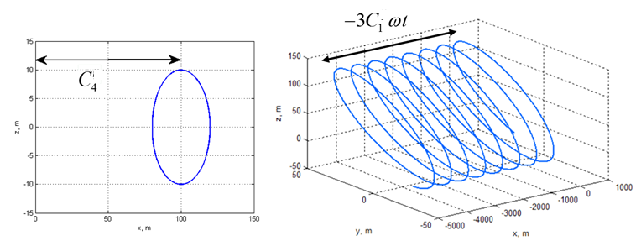
Уравнения относительного движения, линейная модель
На начальном этапе исследования применяются
уравнения Хилла-Клохесси-Уилтшира:
Земля
Решение системы имеет вид:
Относительный сдвиг
Относительный дрейф

Slide 10
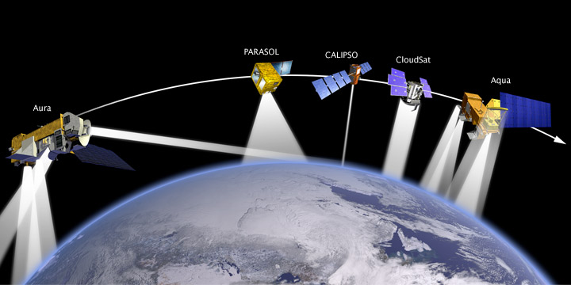
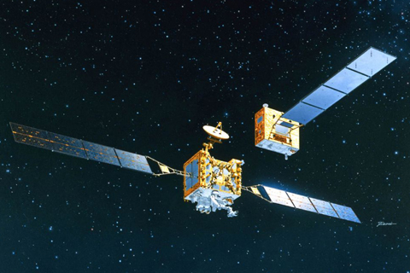
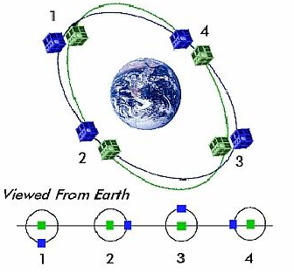
Особые относительные траектории
Движение типа поезд
Относительная круговая орбита
Проективная круговая орбита
Траектории стыковки
A-train formation flying
KIKU-7 mission
CanSat4&5 mission

Slide 11
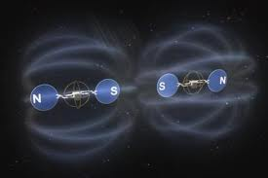
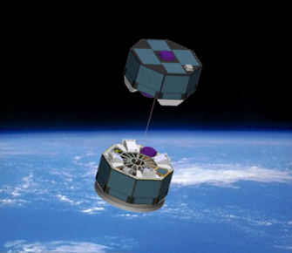
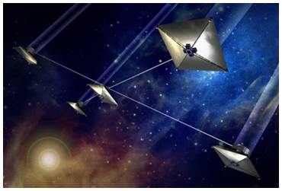
Системы управления движением
Традиционная система:
Двигатели малой тяги
Альтернативные системы без затрат топлива с использованием:
Аэродинамических сил
Солнечного давления
Электромагнитных или электростатических сил
Обмена импульса
Тросовых систем

Slide 12
Управление роем 3U кубсатов с помощью аэродинамического сопротивления

Slide 13
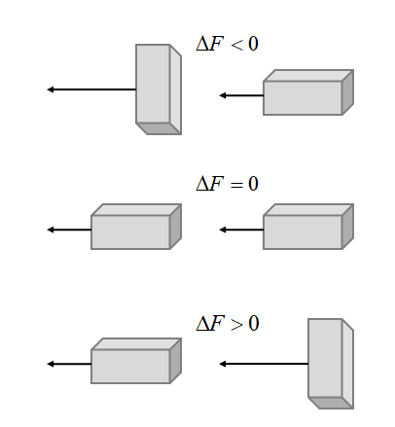
Модель аэродинамического сопротивления
Уравнения управляемого движения:
Модель аэродинамического сопротивления:
Разница между силами,
действующими на i-й и j-й аппараты:
Максимальная разница сил:
Принцип управления
Набегающий поток

Slide 14
Управление на основе прямого метода Ляпунова
Рассмотрим первые интегралы невозмущенного движения как оскулирующие элементы при применении управления
Для двух спутников кандидат-функция Ляпунова
Производная функции Ляпунова
Полученное управление
Необходимо разработать правила для управления в случае множества аппаратов

Slide 15
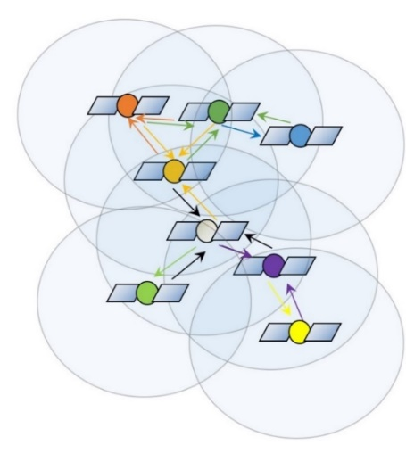
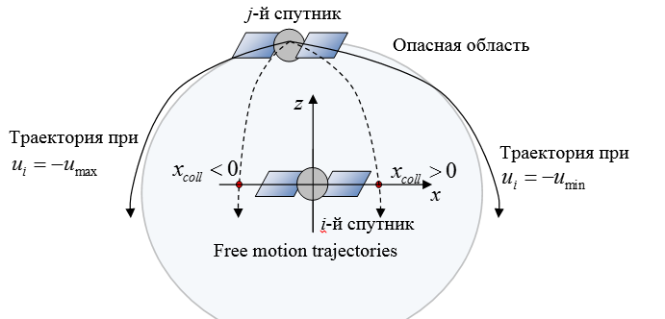
Децентрализованный подход
Децентрализованная некоординированная реализация управления:
Правила управления:
Компактный рой
Движение в ограниченной области:
Равномерное распределение плотности вдоль трансверсали:
Коммуникационные сферы и связи
Принцип уклонения от столкновения

Slide 16
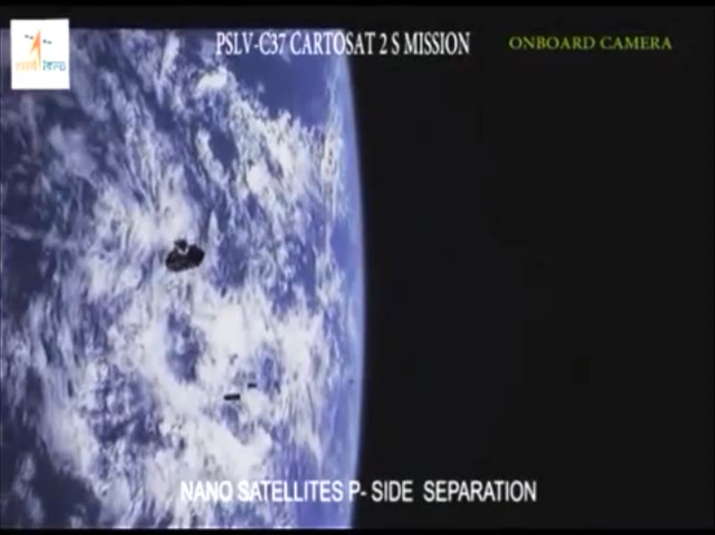
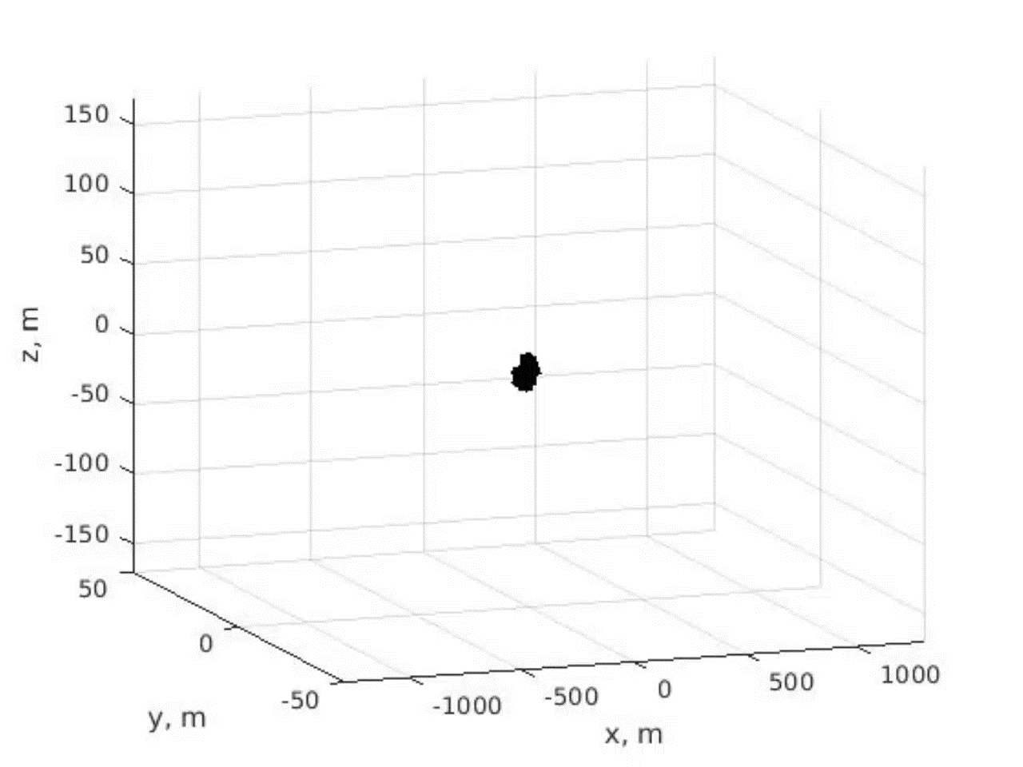
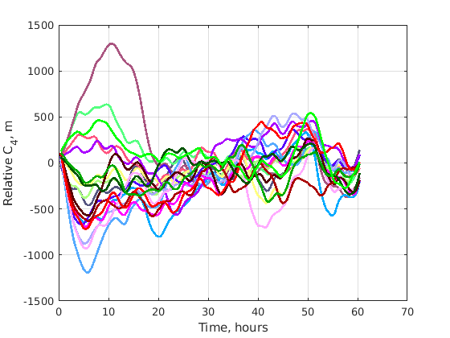
Компактный рой
Управление стремится достичь среднее значение C₄ = 0
Рой движется в компактной области
Возмущения, ошибки управления, уклонения от столкновений приводят к хаотическому относительному движению
Кластерный запуск 88-ти 3U Кубсатов компанией PlanetLabs
Значения C₄ относительно первого запущенного аппарата

Slide 17
Построение изображения на небосводе группой малых спутников с солнечными рефлекторами

Slide 18
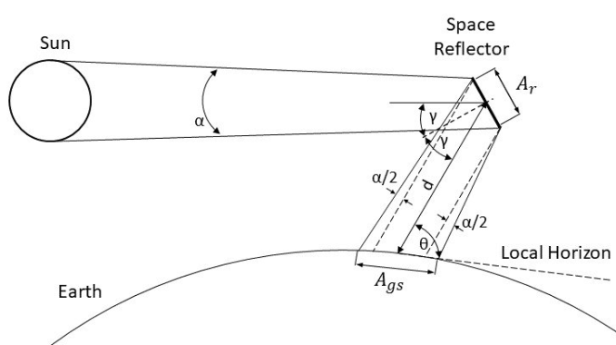
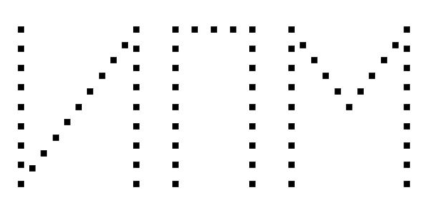
Постановка задачи
Дано:
75 х 12U CubeSat
Рефлекторы 4х4 м
Кластерный запуск с интервалом Δt
Низкая околоземная орбита
Требуется:
Построить управление с помощью аэродинамических сил для вывода спутников на опорные относительные траектории для формирования изображения
Условия для отражения солнечного света
Пример требуемого изображения
Notes:
Постановка задачи. Дано: 75 12U кубсатов, на каждом установлены зеркала 4х4м. В работе не рассматривается, каким образом зеркала раскрываются. Спутники запускаются из одной точки с некоторым интервалом по времени. Требуется построить такое управление, чтобы вывести спутники на опорные траектории. Относительные опорные траектории представляют собой окружности. Фазы спутников подобраны так, что спутники образуют надпись «ИПМ».

Slide 19
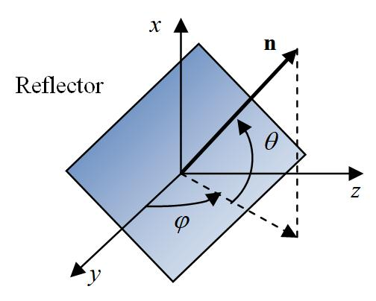
Модель аэродинамической силы
Моделируются сила сопротивления и подъемная сила
Параметры модели оценены экспериментально Белецким В.В.
Подъемная составляющая на порядок меньше силы сопротивления
Вектор силы в орбитальной системе координат:
Углы ориентации отражателя
Notes:
Для упрощения будем учитывать действие силы только на поверхность зеркала и не будем учитывать действие на поверхность 12U кубсата. Взаимодействие поверхности зеркала и молекул разреженной атмосферы будем рассматривать в приближении, что часть молекул (эпсилон) отражается зеркально, а остальная часть диффузно в разные стороны с различными скоростями в зависимости от температуры (коэффициент ню), в том числе и абсолютно неупруго. Первое слагаемое соответствует тормозящей силе, а второе и третье – подъемной. Введем нормаль к плоскости зеркала и углы тета и фи, как показано на рисунке. Тогда выражение для аэродинамической силы можно записать в таком виде. Таким образом, управляя ориентацией спутника, например, с помощью маховиков, можно управлять относительным орбитальным движением спутников.

Slide 20
Построение управления
Уравнения движения:
Линейно-квадратичный регулятор:
Notes:
Управление, в первую очередь, строится на основе линейно-квадратичного регулятора. Перепишем исходную систему в матричном виде. Вектор x имеет 6 компонент: 3 компоненты радиус-вектора и 3 компоненты скорости. Желаемая траектория x_d удовлетворяет уравнению с нулевым управлением. Введем вектор невязки e – разность между реальной и желаемой траекториями. Составим функционал J. Задача – найти минимум данного функционала, то есть минимизировать невязку, при этом используя не очень большое по величине управление. Известно, что минимум J достигается при таком управлении:, где матрица P находится из уравнения Риккати.

Slide 21
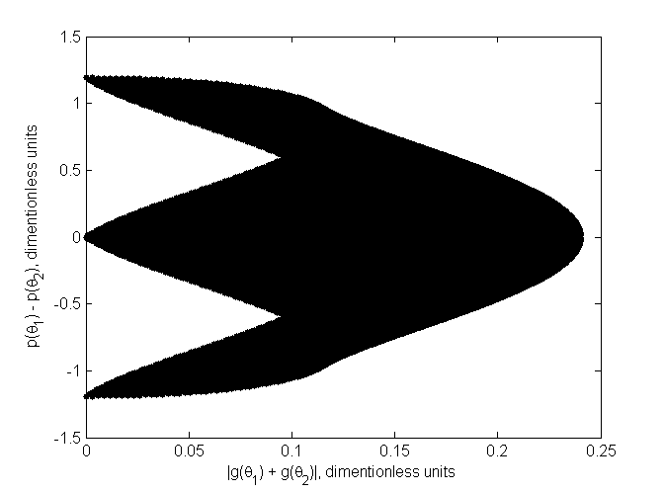
Децентрализованное управление
Усреднение отклонений:
Область допустимых значений управления
Ограничения:
Notes:
Для каждого спутника считаются невязки относительных траекторий всех спутников. По данной усредненной невязке и рассчитывается управление. Для того, чтобы опорные траектории достигались за меньшее время, не учитываются слагаемые с малой невязкой. Поскольку для управления используется только аэродинамическая сила, то в реальности не любую величину управления можно создать. Поэтому на управление также накладываются ограничения.

Slide 22
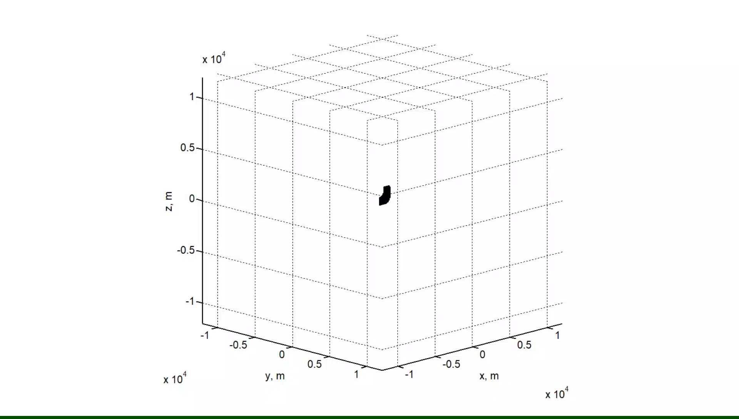
Моделирование работы алгоритма

Slide 23
Электромагнитное управление роем Чипсатов

Slide 24
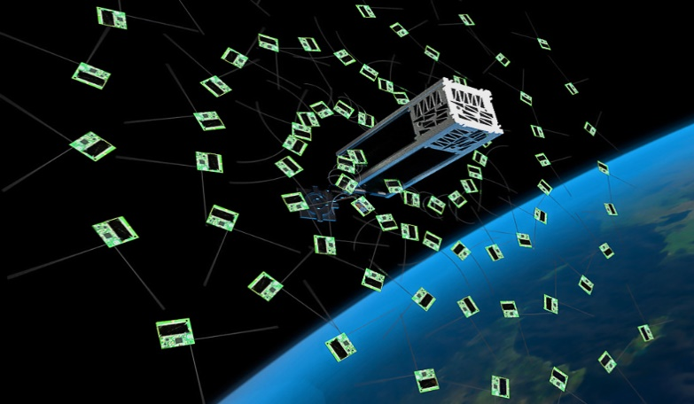
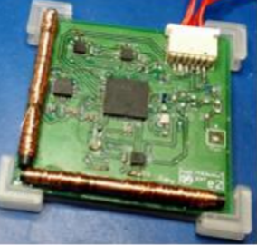
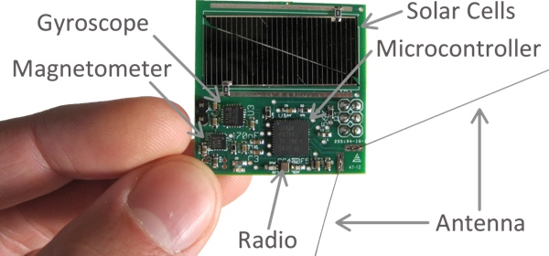
Что такое Чипсат?
ChipSat - крошечный космический аппарат, включающие в себя питание, датчики, системы связи и микроконтроллер на квадратной плате 3,5 на 3,5 см толщиной 2,5 мм и массой около 5 граммов
С помощью магнитных катушек после отделения от кубсата можно управлять ими, используя электромагнитное взаимодействие
Запуск 105-ти чипсатов Sprite с борта
наноспутника KickSat-2 16 марта 2019
Example of magnetorquers for ChipSat Credit: University of Glasgow
ChipSat hardware
Notes:
Due to the latest development of nanotechnologies and miniaturization capacity of electronics, the realization of small satellites capable of achieving significant tasks is becoming increasingly feasible. Such satellites which combine cost-effectiveness with high performance are becoming more popular with universities and small research groups for these properties.

Slide 25
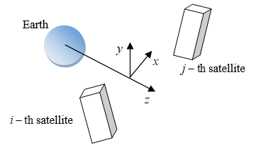
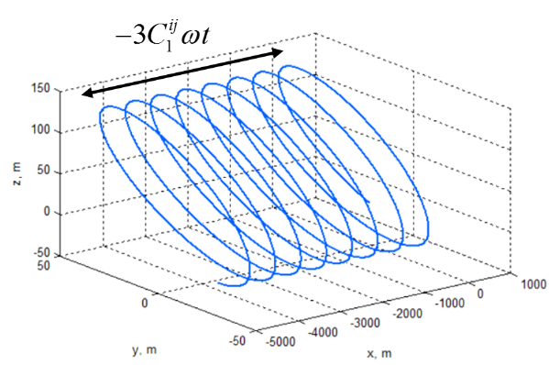
Управление для устранения относительного дрейфа
Hill-Clohessy-Wiltshire equations:
Consider control along the Ox axes to eliminate the drift component
Required control value can be found using the Lyapunov function
Reference frame
Satellites develop using the force of electro-magnetic interaction made by dipoles
Relative drift
Notes:
To describe relative motion of satellites hill equations were used
From the solution of this equations we can note that along the Ox axis the component -3C1wt leads to the relative drift of the satellites which can be the cause of separation of the group
Therefore we consider to implement the control along Ox axes. Its value can be found using Barbashin – Krasovsky's theorem about asymptotic stability
The satellites realize this required value by means of magnetorquers and obtain certain force of electro-magnetic interection

Slide 26
Подходы к реализации управления
Centralized
Mother-daughter relationship: mother (CubeSat) knows the best for her children (ChipSats) and command them
Decentralized
Neighborly relations: every sat study their neighborhood and decide what to do
Notes:
So, speaking about group flight, there can be distinguished two concepts: centralized and decentralized
In centralized concept we have a leader, CubeSat, and its followers, Chipsats. In the first step the drifts between leader and followers are counted. Then we can find the required control. And at last, knowing the dipole of cubesat and required control, the dipoles for chipsats can be found.
In decentralized we don’t have the leader, so every chipsat chooses its nearest neighbor and counts its drift
And then required control and dipole for chipsat can be found.

Slide 27
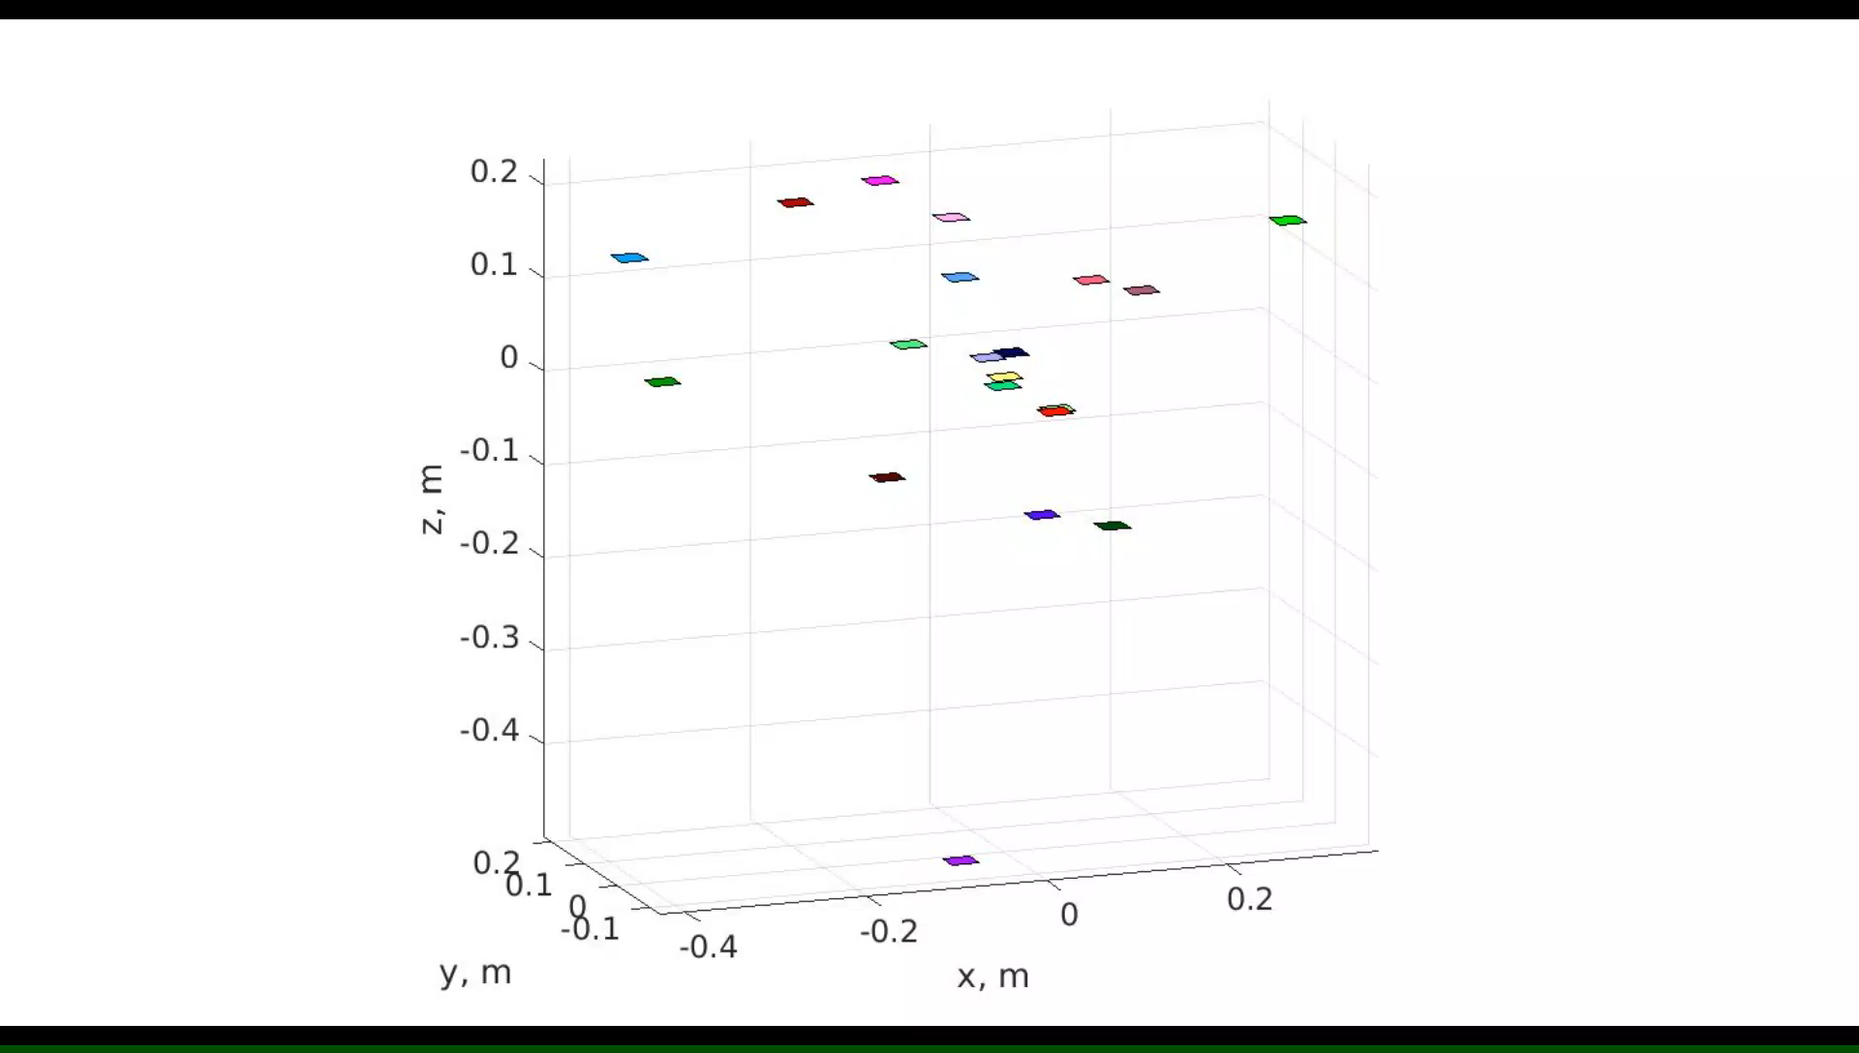
Численное моделирование работы алгоритма
Относительный дрейф
Пары Чипсатов
Notes:
This video shows the work of decentralized control algorithm
We can see relative positions of 20 chipsats with respect to the one from the group and also its change of the attitude during the simulation
At the end all the satellites are distributed over volume of 4 cubic meters with relative distances about half a meter

Slide 28
Управление с помощью обмена импульсом

Slide 29
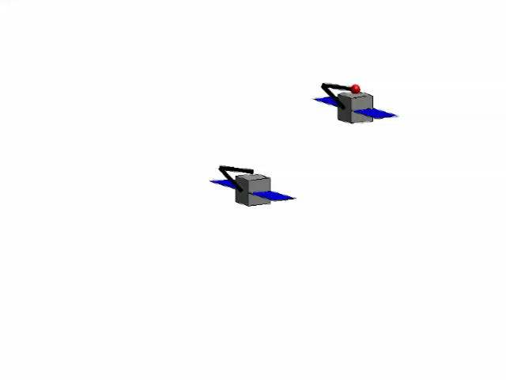
Использование обмена импульсом
Особенности:
Установка ловящего/бросающего механизма типа манипулятора
Принцип обмена массой
В некоторый момент времени бросающий спутник выбрасывает дополнительную массу так, чтобы она попала в ловящий спутник
Требуется, совершив переброс, достичь желаемой относительной траектории спутников после совершения броска

Slide 30
Краевая задача
Рассматривается движение в рамках модели Клохесси-Уилтшира:
Для осуществления переброса необходимо чтобы перебрасываемая масса столкнулась с ловящим спутником:
– начало броска, – конец броска
Указание моментов времени , полностью определяет переброс, скорость выброса массы ( , ):

Slide 31
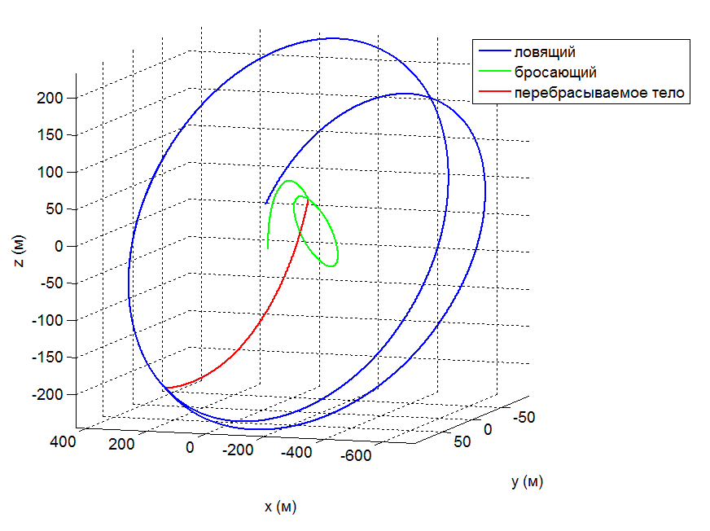
Три спутника, выравнивание дрейфов
Если дрейфы трёх спутников удовлетворяют неравенству, можно совершить переброс, приравнивающий три дрейфа
Выравнивание дрейфов

Slide 32
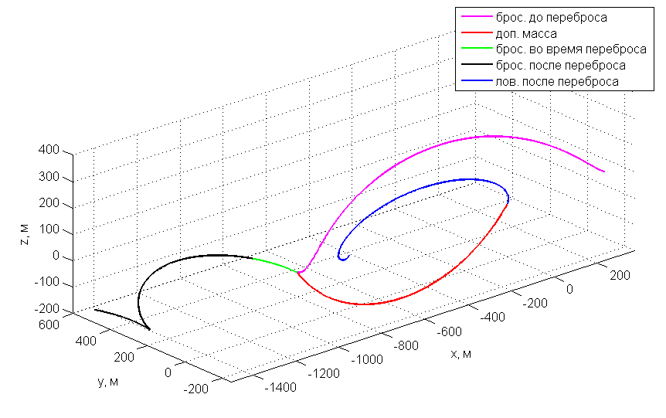
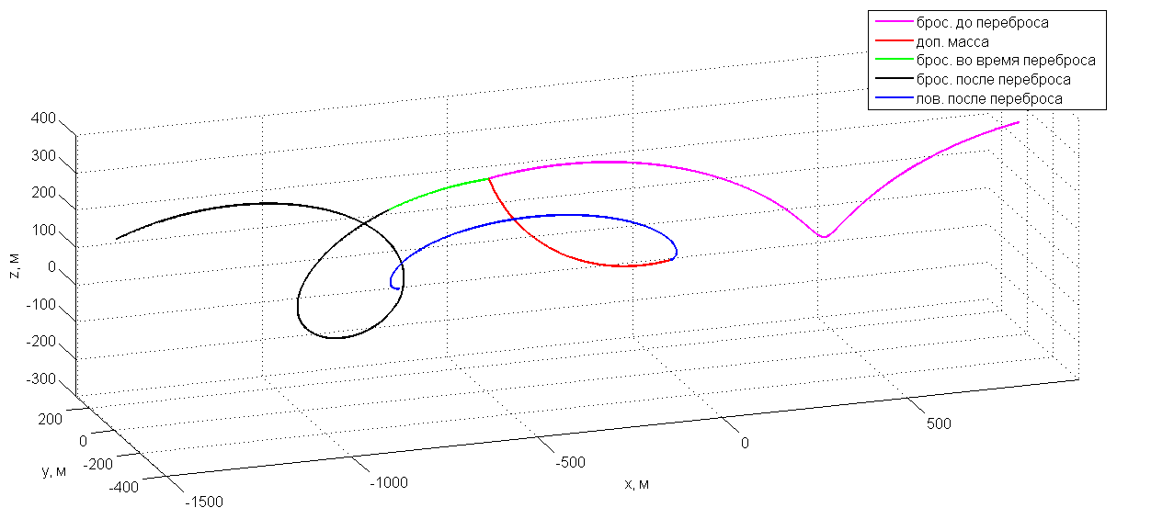
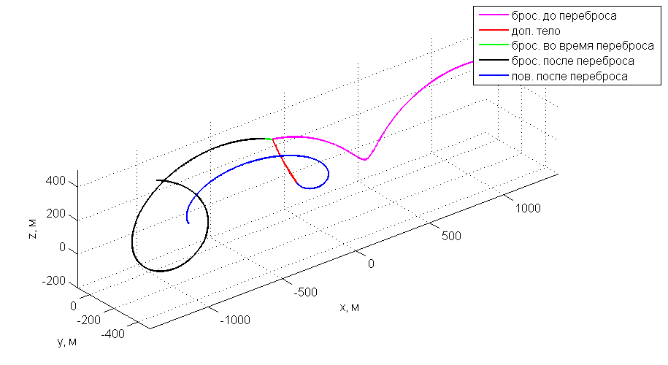
Оптимальные перебросы
Параметры траектории после переброса – суть функции ,
Рассмотрим оптимизационные задачи
Форма траектории наиболее близка к изначальной
Минимизация скорости броска
Минимизация времени переброса

Slide 33
Заключение
Методы управления с помощью альтернативных систем управления позволяют управлять относительным движением наноспутников без затрат топлива
При значительном числе космических аппаратов при разработке алгоритмов управления необходимо учитывать коммуникационные ограничения
Децентрализованный подход к управлению роем наноспутников позволяет достичь требуемого ограниченного движения
Работа поддержана грантом РФФИ № 18-31-20014

Slide 34
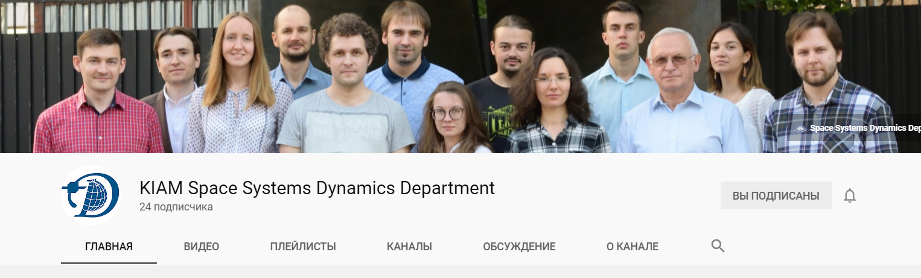
Спасибо за внимание!
Наш сайт:
http://keldysh.ru/microsatellites/

